Slide 1
В гостях у школы -
детский сад!

Slide 2
Декада сотрудничества школы и детского сада
В рамках проведения муниципального круглого стола с целью обеспечения преемственности между дошкольным и начальным общим образованием в нашей школе с 5 по 9 февраля 2018 года прошла «Неделя первоклассника».

Slide 3
Открытые уроки для воспитателей МБДОУ «Детский сад №29 «Чебурашка» и МБДОУ «Детский сад №37 «Журавлик» в рамках «Недели первоклассника» 6 и 7 февраля 2018 года
1-А - Шумейко Оксана Анатольевна, урок математики, тема: «Обобщение и закрепление знаний по теме: «Числа от 1 до 10. Сложение и вычитание».
1-Б - Кибальникова Вера Сергеевна, урок русского языка, тема: «Строчная буква ф».
1-В - Васильчук Наталья Валентиновна, урок математики, тема: «Обобщение и закрепление знаний по теме: «Числа от 1 до 10. Сложение и вычитание».
1-Г - Костыль Евгения Михайловна, урок русского языка, тема: «Заглавная буква Ф».
1-Д (коррекционный) - Можарова Инна Николаевна, урок математики, тема: «Таблица сложения числа 5. Увеличение числа на 5».

Slide 4
В 1-А классе очень любят уроки математики. Ведь учитель делает всё, чтобы урок стал открытием новых знаний. Темп урока очень быстрый, учащиеся успевают много решить, посчитать, узнать!

Slide 5
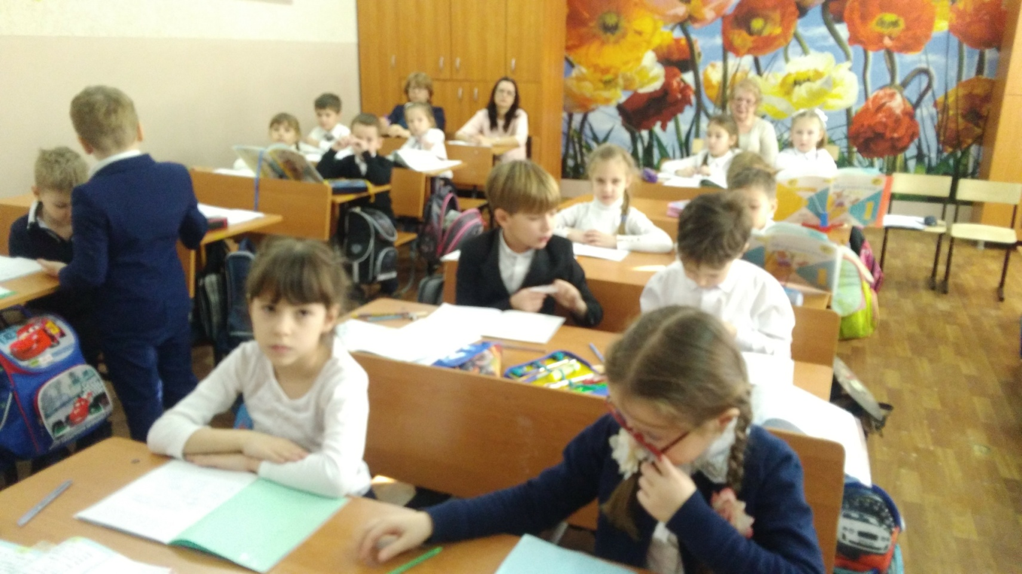

Slide 6
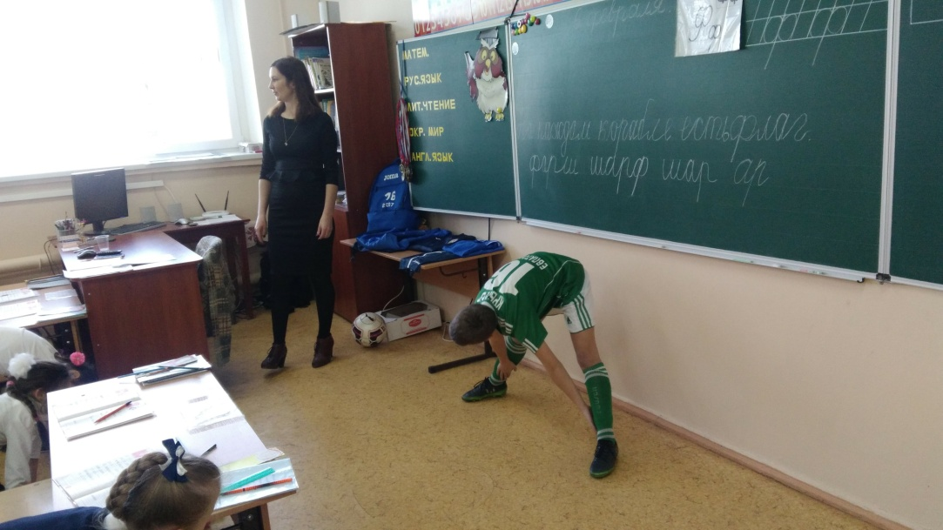
В 1-Б классе учащиеся не только научились писать строчную букву ф, но и поговорили о футболе, познакомились с настоящим футболистом и получили за отличную работу медали!

Slide 7
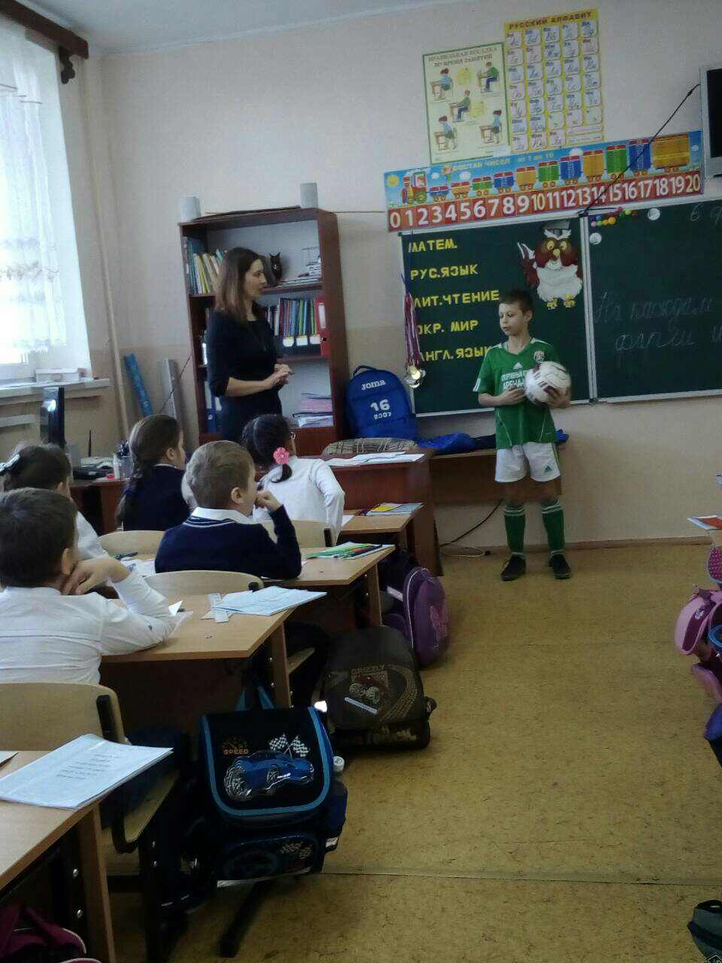
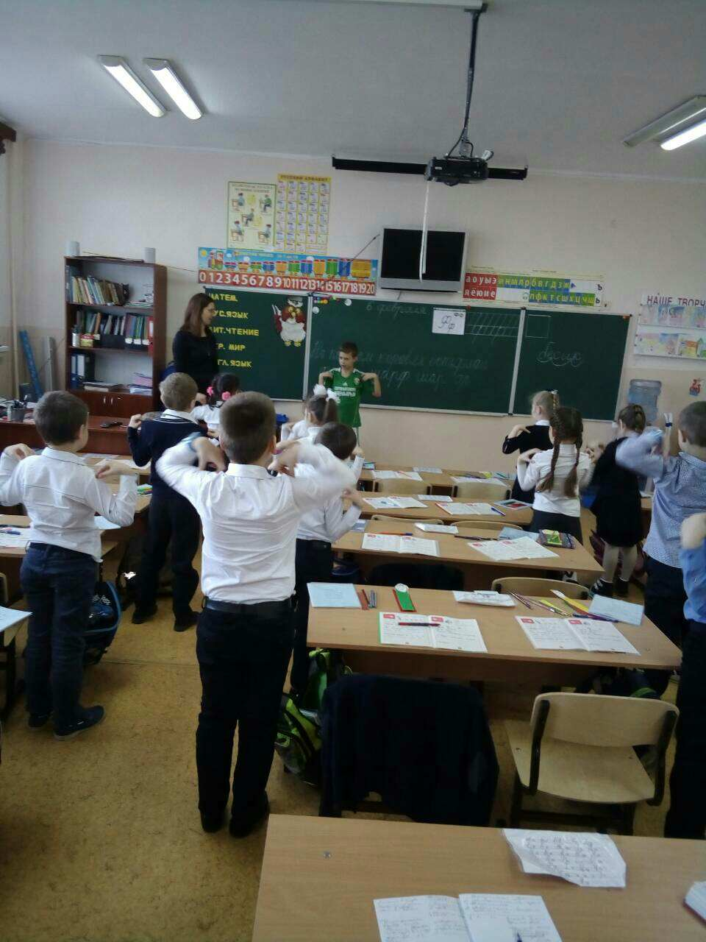

Slide 8
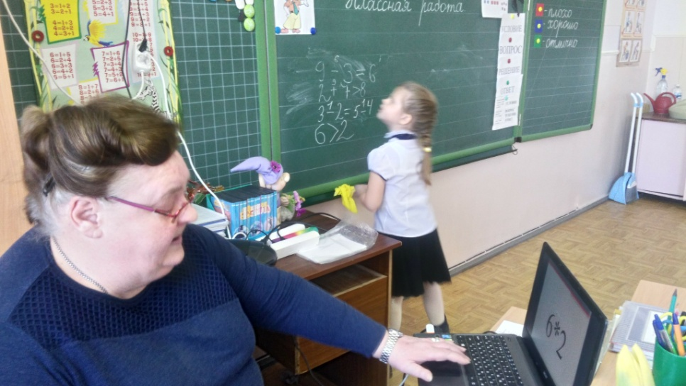
Математическое морское путешествие - необычно, интересно и очень познавательно! Так прошёл урок в 1-В классе.

Slide 9
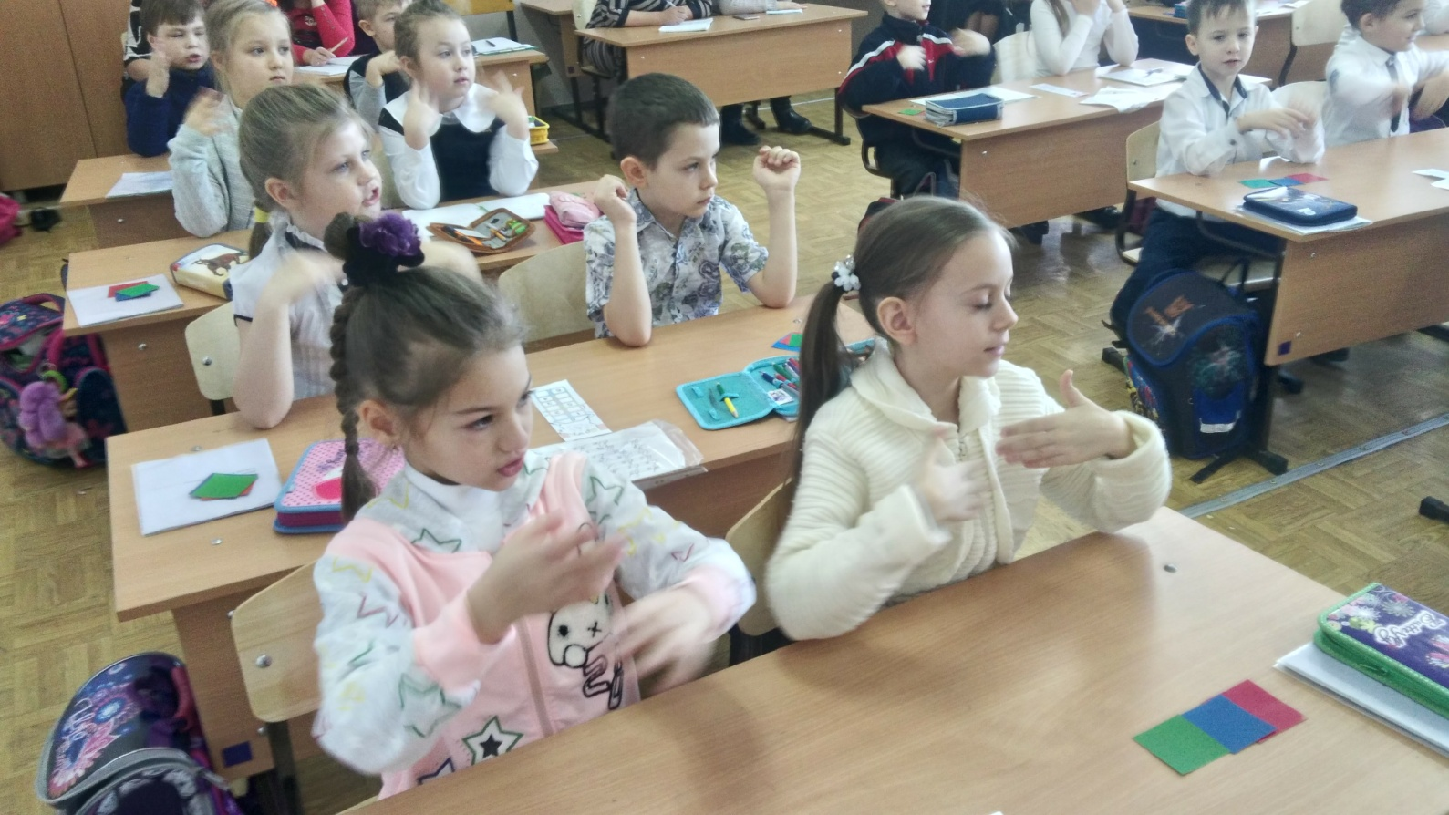

Slide 10
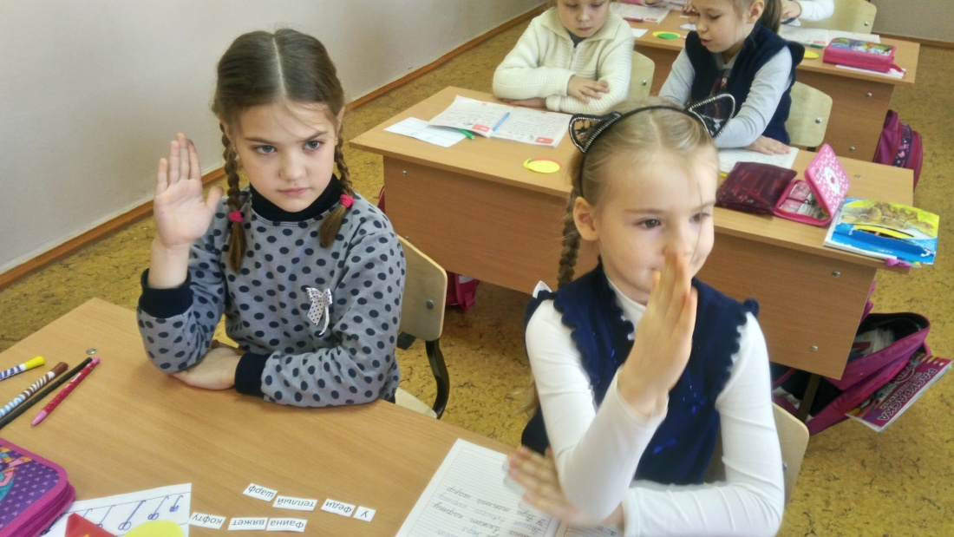
Урок в 1-Г классе был наполнен разнообразными видами деятельности, учащиеся активно отвечали, писали, собирали предложения. Скучать не приходилось!

Slide 11
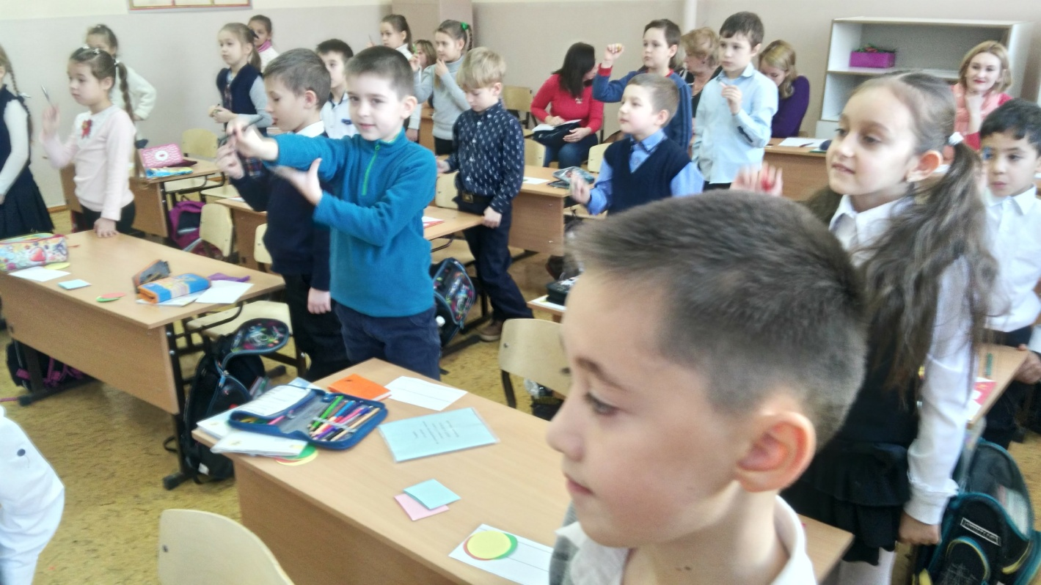

Slide 12
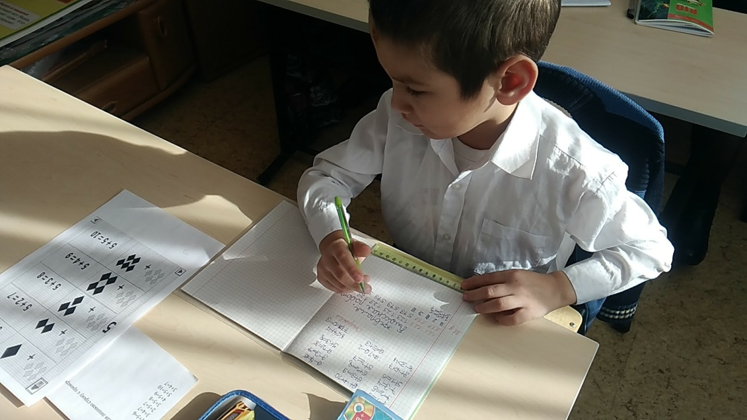
Хороших результатов достигли и ученики коррекционного класса. Они – просто молодцы! Ведь так интересно учиться, если учитель объясняет понятно, и ещё играет с тобой на уроке.

Slide 13
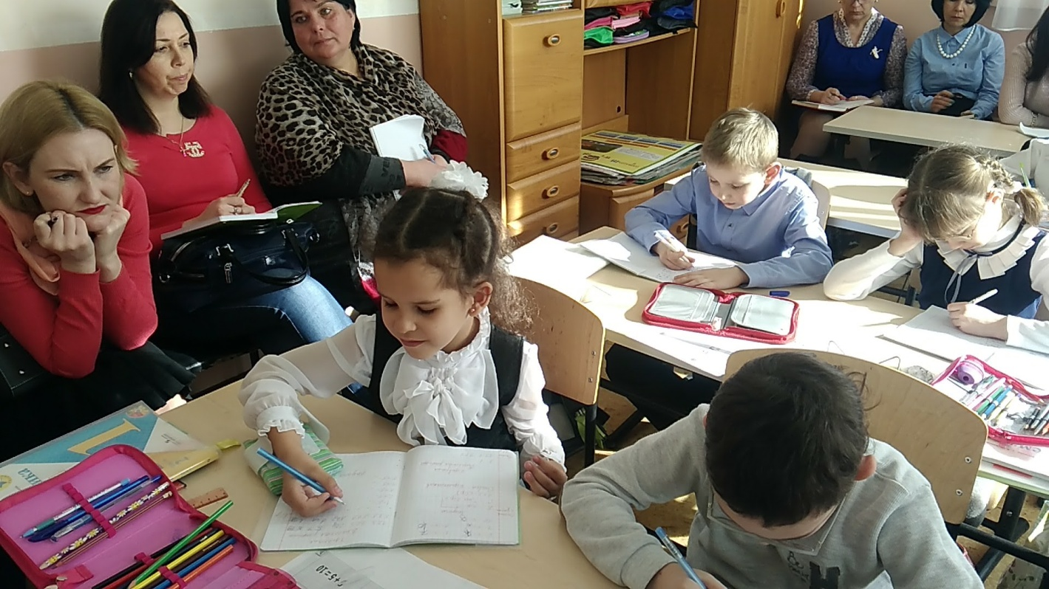

Slide 14
Преемственность школы и детского сада – забота о детях!

